Slide 1
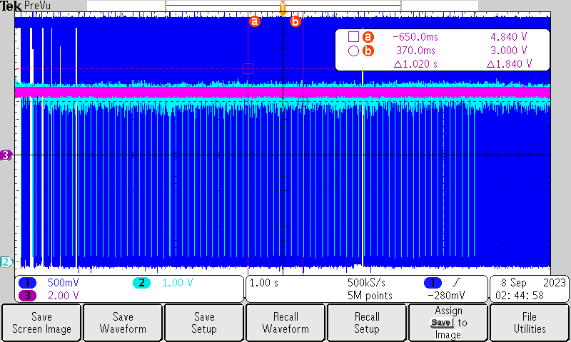
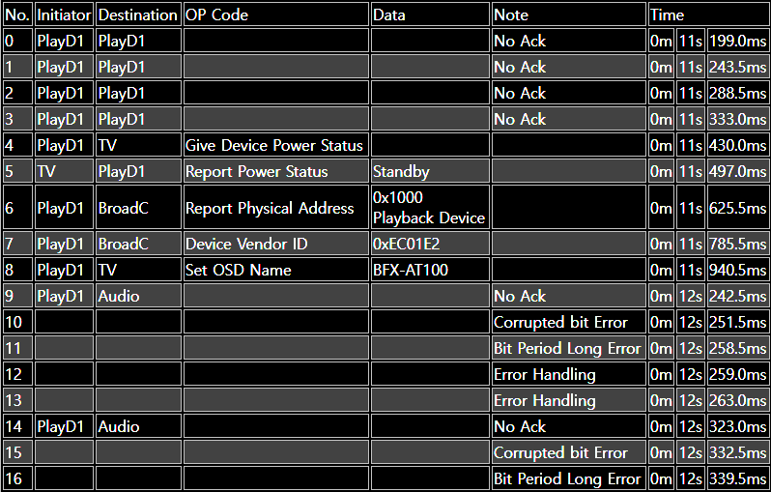
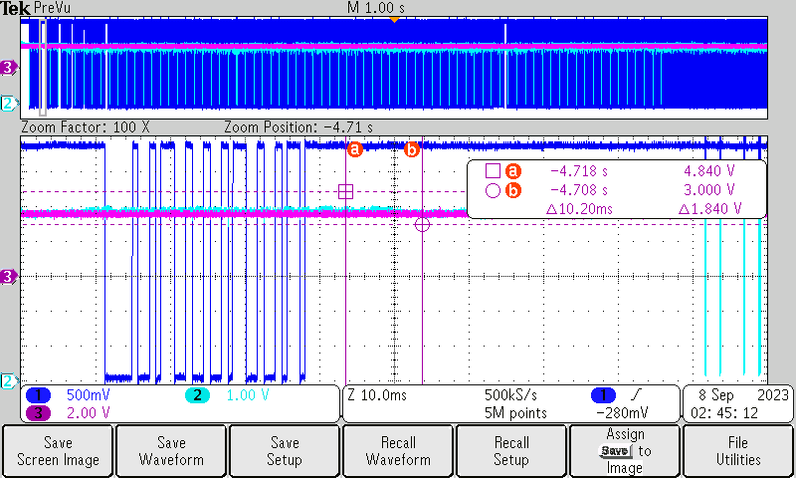
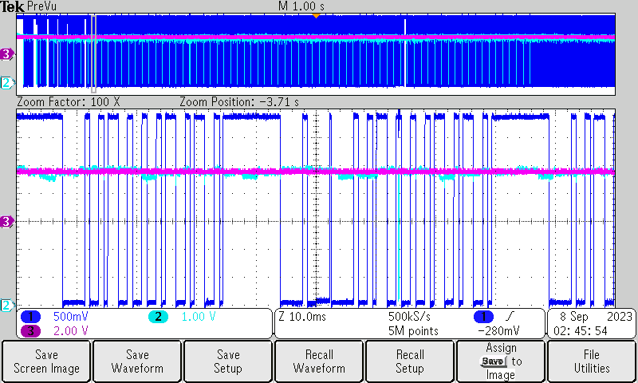
<Issue Condition> CEC communication waveform when TV Off state STB alone is on
→ ① CEC Bus Error occurred
② CEC CMD transmission delayed for tens of seconds due to Bus Error
Overview
Initial CEC data : Error observed
Initiator (=STB, 0x4)
Follower (=STB, 0x4)
Content (=Ping)
Initiator (=STB, 0x4)
Follower (=Audio, 0x5)
Content (=Ping)
EOM(=1)
EOM(=0)
CEC Bus 에 Abnormal
파형 발생
First ping
Before error occurred → when an error occurs
Logical Address Discover from Play1 (STB) to Ping.
At this time, it is EOM (End of Message) bit (=1),
This bit is satisfied with the specifications.
This is the process of ping from Play1 (STB) to Audio.
In this case, EOM (End Of Message) bit (=0),
An incorrect protocol is generated.
An abnormal waveform is estimated to occur in the CEC Bus
due to the ping(incorrect protocol) reception

Slide 2
<불량 재현 조건> TV Off 상태 STB 단독 On 시의 CEC 통신 파형
→ ① CEC Bus Error 발생함
② Bus Error 에 의하여 대부분의 유의미한 CEC CMD 전송이 수십초간 딜레이 됨
Overview
초기 구간 CEC 데이터 : 에러 발생
Initiator (=STB, 0x4)
Follower (=STB, 0x4)
Content (=Ping)
Initiator (=STB, 0x4)
Follower (=Audio, 0x5)
Content (=Ping)
EOM(=1)
EOM(=0)
CEC Bus 에 Abnormal
파형 발생
최초 Ping 동작 시
에러 발생 직전 → 에러 발생 시
Play1 (STB) 에서 Ping 으로 Logical Address
Discover 하는 과정.
이 때는 EOM (End Of Message) bit (=1) 로,
규격에 부합한다.
Play1 (STB) 에서 Audio 로 Ping 하는 과정이다.
이 때는 EOM (End Of Message) bit (=0) 으로,
올바르지 않은 프로토콜을 발생시킨다.
해당 (비규격 프로토콜) Ping 수신에 의하여 CEC Bus 에 비정상적인
Bus Timing Error 를 유발하는 파형이 발생하는 것으로 추정됨

